Slide 1

‘테트리스 게임’ 오픈소스 활용 프로젝트
Millions
지도 : 김동호 교수님
도움 : 김상연 조교님
2015110433 배정수
2015110871 김주영
2016110453 길효진

Slide 2
‘테트리스 게임’ 오픈소스 활용 프로젝트
Millions
지도 : 김동호 교수님
도움 : 김상연 조교님
2015110433 배정수
2015110871 김주영
2016110453 길효진

Slide 3
목차
하나. 프로젝트 소개
둘. 프로젝트 진행 과정 및 결과
셋. 프로젝트를 마치며

Slide 4
하나. 프로젝트 소개
둘. 프로젝트 진행 과정 및 결과
셋. 프로젝트를 마치며

Slide 5
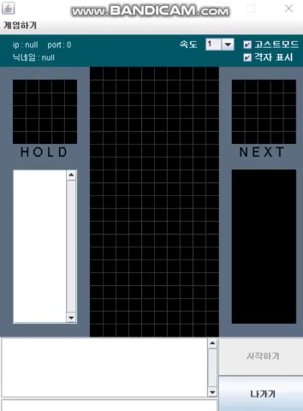
프로젝트 소개
기존의 테트리스
게임을 하는 것인가
수련을 하는 것인가
누굴 위한 게임인가
잘해보조팀 : https://github.com/CSID-DGU/2017-2-OSSP-jalhaebojo-2.git
기존 소스 코드 : https://github.com/PSNB92/Tetris

Slide 6
Of the player
Tetris
By the player
For the player

Slide 7




그래서 우리들은 이렇게 만들자!
배경음악 삽입 | 키 설정 기능 | 게임오버 팝업 창 | 상대방 게임 화면
음악을 삽입하여 게임의 Player의 흥미와 집중도 향상 | Player가 원하는 버튼으로 게임 가능 | 게임 종료를 알려주어 Player 의 기분 전환 | 상대방의 화면을 보면서 Player의 경쟁심, 승부욕 자극

Slide 8
였으나 어쩌다 보니 6개의 기능을 추가 개발하여
배경음악과 효과음 삽입
사용자의 키 설정 기능
게임 종료 시 팝업 이미지와 효과음 추가
상대방의 플레이 화면 받아오기
시작 화면 추가, 메인 화면 변경
효과음과 배경음악을 키고 끌 수 있는 체크박스 기능 추가
내 점수 표시하고 콤보 점수 추가
게임 배경음악을 선택할 수 있는 옵션 추가
일정 높이 이상에서는 위급한 BGM으로 변경
푸짐 하죠~?
총 10개의 기능을 더했습니다.

Slide 9
하나. 프로젝트 소개
둘. 프로젝트 진행 과정 및 결과
셋. 프로젝트를 마치며

Slide 10



프로젝트 방향성
Player
시각적 효과
청각적 효과
편의 기능

Slide 11

Player
시각적 효과
청각적 효과
편의 기능

Slide 12
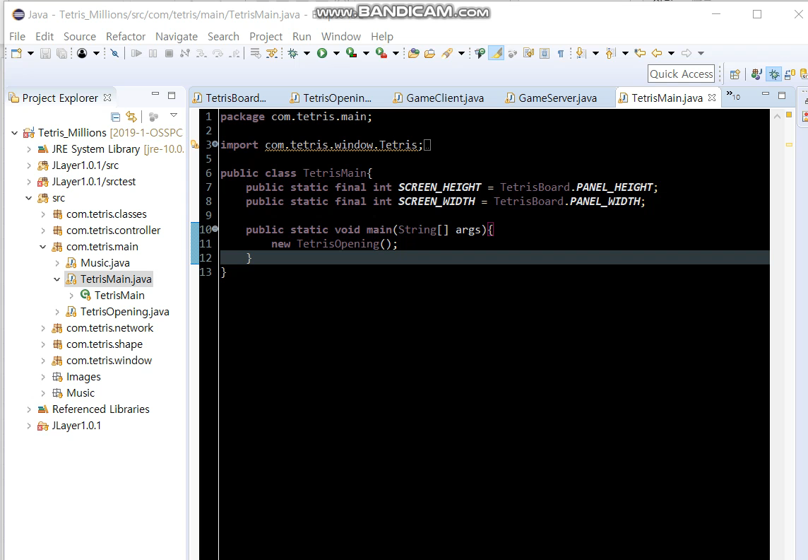
1. 시작화면, 메인 화면 추가
설명
게임 창의 해상도에 맞추어서, Openning 이미지와 메인 게임의 배경 이미지를 직접 디자인
프로그램을 실행시키면 시작 화면이 먼저 실행된다.
Start 버튼을 누르면 본 게임의 화면으로 진입하고
Quit 버튼을 누르면 게임이 종료된다.
플레이어는 오프닝 이미지에서 Start버튼을 누름과 동시에 가슴에 불이 켜져서 게임을 한다는
설렘이 두근두근할 것이다.
원래 사용되고 있던 메인 게임의 배경 색상과 선을 모두 지우고 우리가 준비한 이미지를 삽입하여
더 산뜻하고 감각적인 게임 분위기를 형성하였다.
화면 중앙에 팀명을 새겨 정체성과 개성을 확보하였다.

Slide 13
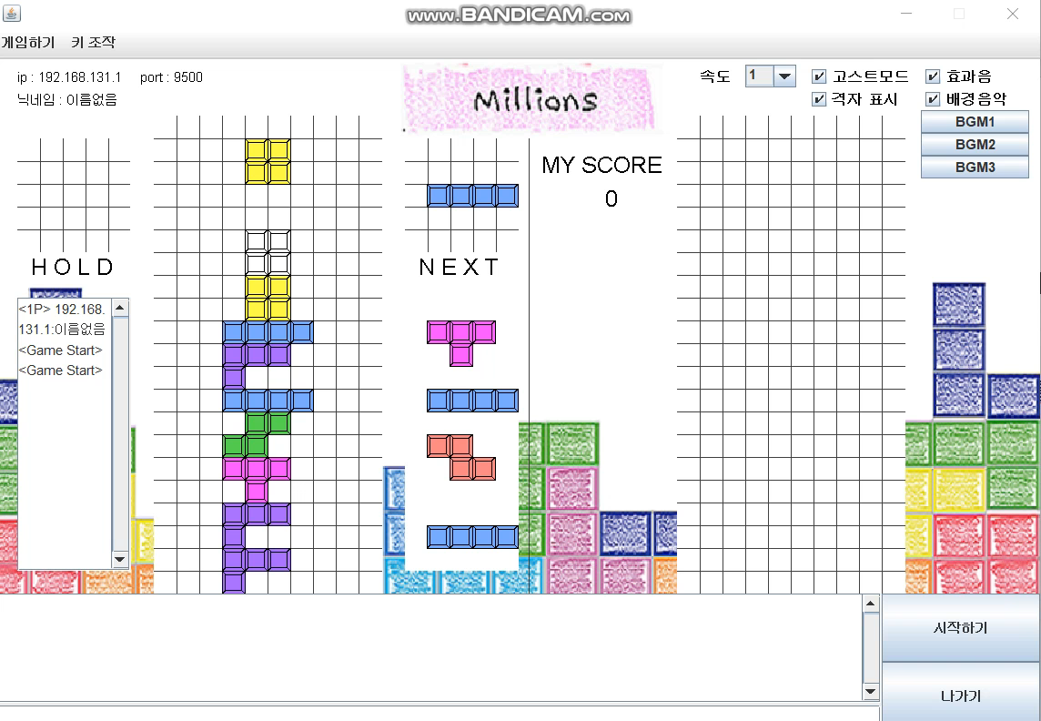
2. 게임 종료 시 팝업 이미지
설명
직접 디자인 한 게임 종료 이미지를 준비한다.
게임이 끝나면 실행되고 있는 게임을 종료하고 팝업이미지를 실행시킨다.
Player는 끝났다는 아쉬움에 한 판 더 하게 될 것이다.

Slide 14
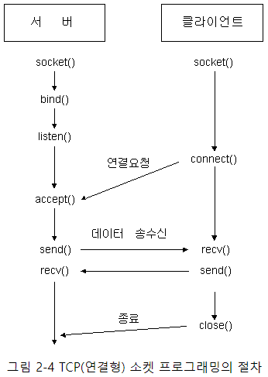
3. 상대방의 화면 받아오기
<소켓통신 구조>
이 과정에서 내 블록과 상대방의 블록 데이터를 주고 받는다.
상대측이 블록을 이동시키는 버튼을 누를 때마다 해당 블록의 정보를 최신화하여 주고 받는다.

Slide 15
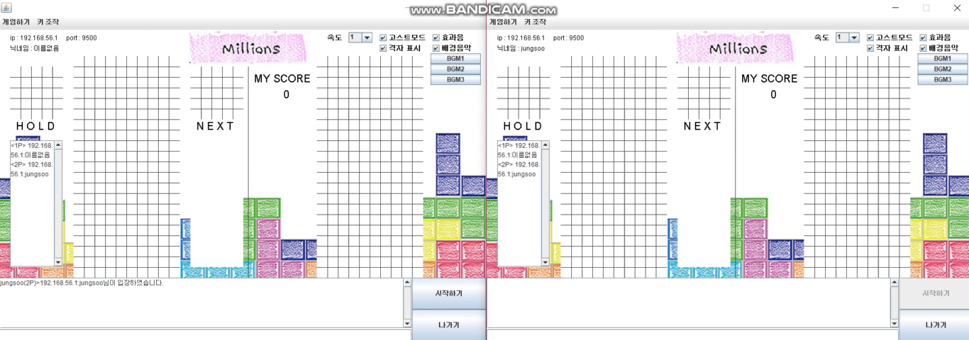
3. 상대방의 화면 받아오기
Server
Client

Slide 16
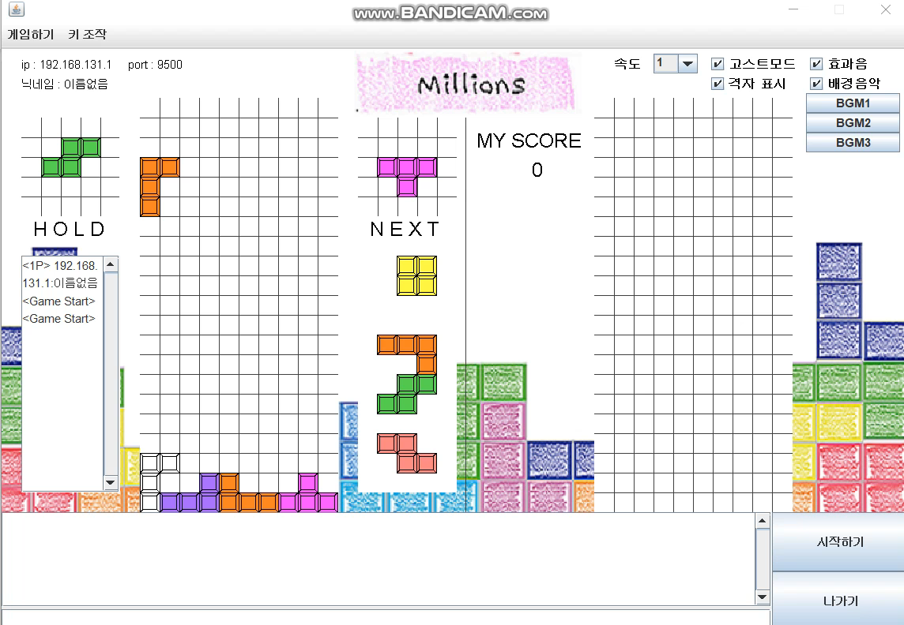
4. 점수 표시
설명
MyScore를 표시하고
밑에 점수를 표시한다.
라인 한 줄이 삭제되면
100점씩 추가 된다.

Slide 17
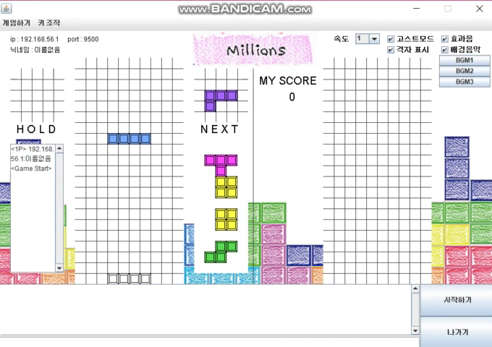
4-1. 주문하신 점수 콤보 세트 나왔습니다
설명
Combo
2줄 한번에 clear 시 추가점수 +100점
3줄 한번에 clear 시 추가점수 +200점
4줄 한번에 clear 시 추가점수 +400점
5줄 이상 clear 시 추가점수
+500점
무작정 쌓지 않고, 고득점을 위해 전략을 생각하게 된다.

Slide 18
프로젝트 방향성
Player
시각적 효과
청각적 효과
편의 기능

Slide 19
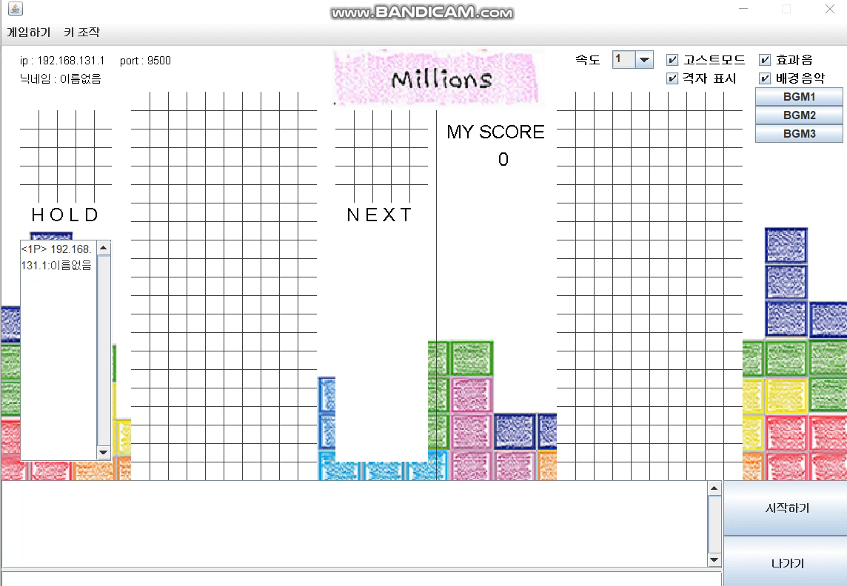
1. 배경음악과 효과음 삽입
설명
3개의 배경음악과 13개의 효과음을 표현
배경음악이 겹치는 경우를 방지하기 위해 새로 시작하면 이 전의 음악은 종료된다.
시작하기 버튼을 누를 때만 재생된다.
게임의 재미와 독창성, 흥미를 위해 팀원들의 목소리를 직접 녹음하여 사용하였다.
*효과음 : 블록의 이동, 라인 삭제, 게임 시작과 종료, 블록의 저장, 블록 드랍, 블록의 회전 등

Slide 20
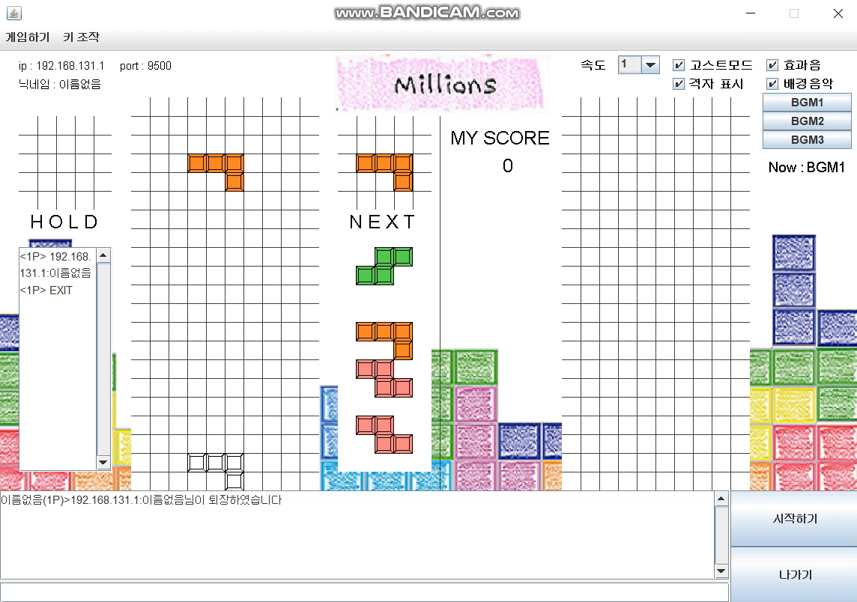
2. BGM으로 분위기 전환
설명
게임의 재미요소 추가를 위해
일정 높이 이상으로 블록이 차면
BGM을 순차적으로 변경 !
1~7줄 BGM1 재생
8~14줄 BGM2 재생
15줄~ BGM3 재생
만약 한 음악만 듣고 싶다면,,?
음악 선택 버튼을 누른다면 일정 높이가 되어도 BGM이 변경되지 않는다.

Slide 21
프로젝트 방향성
Player
시각적 효과
청각적 효과
편의 기능

Slide 22

1. 사용자의 키 설정 기능
설명
직접 눌러서 찾아봐야 했던 버튼들을 플레이어가
직접 설정할 수 있다.
사용되어지는 6종류의 키를 자유롭게 설정할 수 있다.
하지만 하나의 버튼으로 두 가지 옵션을 설정할 수는 없다.

Slide 23

2. 효과음과 배경음악 On/Off 기능 추가
설명
기존에 없던 배경음악과 효과음을 추가하면서 고안해낸 기능이다.
게임 우측 상단에 체크박스를 만들고 체크가 되었을 때에만 소리가 재생되도록 한다.
효과음의 체크박스가 체크된 상황을 1이라고 하고 체크가 안된 상태를 0이라고 정의한다.
1의 상황일 때만 효과음 코드가 기능하도록 하였다.
배경음악도 마찬가지로 0인 상황이면 실행되고 있던 음악이 종료된다. 다시 1의 상황이면 음악이 켜진다.
Player 입장에서 개발을 한 우리들은, 배경음악이 집중력을 해치는 상황을
생각하여 추가한 세심한 배려이다.

Slide 24
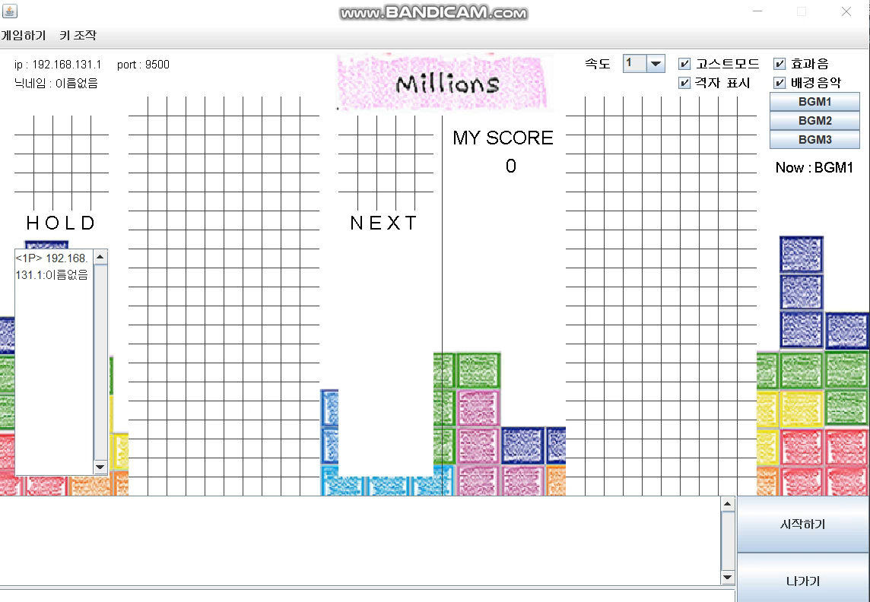
3. 배경음악 추가 선택 가능
Player 입장에서 개발하는 과정에서
또 다른 새로운 기능이다.
하나의 음악만 들으며 게임을 하면 지루해져 흥미가 떨어질 것이다.
플레이어의 취향과 다양성을 존중하여 3개의 음악을 준비해 입맛대로 취사 선택하여 들을 수 있다. 물론 듣지 않아도 된다.
BGM1, 2, 3 버튼을 누르면 각 버튼에 해당되는 음악이 재생된다.
BGM 체크박스가 체크 되어 있는 경우에만 음악이 실행된다.
버튼의 밑에는
현재 어떤 음악이 실행 중인지 알려준다.

Slide 25
프로젝트 진행 과정 및 결과
2. 프로젝트 진행 과정
 | 음악 삽입 | 키 설정 | 게임 오버 팝업창 | 멀티플레이 | 시작화면 추가 | 메인 게임 디자인 | 효과음/BGM 체크박스 | 점수 표시 | 배경음악 선택 옵션
1주차 |  | Ⅴ | Ⅴ | Ⅴ |  |  | Ⅴ
2주차
3주차 | Ⅴ |  | Ⅴ
4주차 | Ⅴ | Ⅴ
5주차 | Ⅴ | Ⅴ |  |  | Ⅴ | Ⅴ
6주차 |  | Ⅴ |  |  |  |  | Ⅴ
7주차 |  |  | Ⅴ | Ⅴ
8주차 |  |  | Ⅴ |  |  |  |  | Ⅴ | Ⅴ

Slide 26

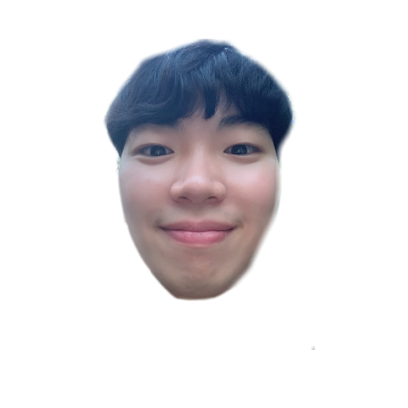

프로젝트 진행 역할
게임 시작 화면, 메인 화면, 종료 화면 디자인
게임 시작 화면 기능 구현, 블록 색상 변경
효과음과 배경음악 체크박스 기능 담당
효과음 녹음 및 목소리 사용
PPT제작, 발표, 최종 보고서 작성
예쁨 담당
매주 Progress Report 작성, 해야할 목표와 작업량, 역할 분배
상대방 화면 받아오기, 게임 종료 팝업과 효과음 담당
배경음악 및 효과음 기능 담당, BGM 전환 담당
효과음 녹음, PPT제작, 발표, 최종보고서 작성
귀여움 담당
사용자 키 설정 기능 담당
BGM 선택 기능 담당
점수 표시, 콤보점수 담당
PPT제작 , 발표, 최종 보고서 작성
멋짐 담당

Slide 27
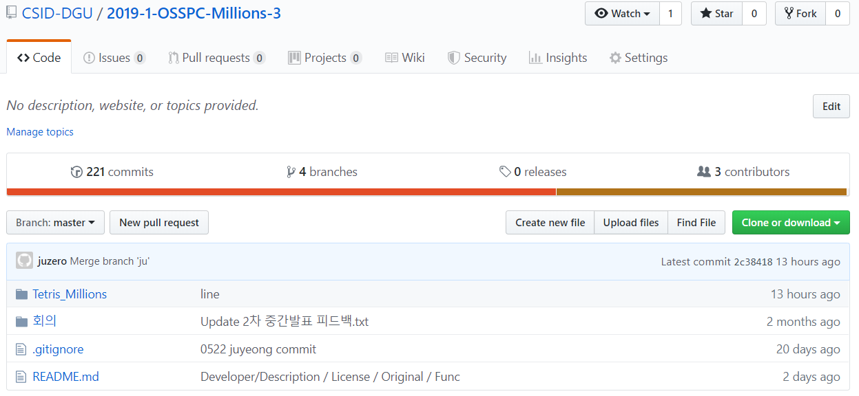
프로젝트 결과
3. Github의 활용
220 / 30 = 7.3
하루에 최소 7번
프로젝트와
김동호 교수님을 생각

Slide 28
하나. 프로젝트 소개
둘. 프로젝트 진행 과정 및 결과
셋. 프로젝트를 마치며

Slide 29
오픈소스와 함께 성장한 우리들,,,
게임을 해보기만 했었지 직접 만들어 보니 사용자 입장에서 생각하고 그 아이디어를 코드로 옮기는 게 쉽지 않았다. 이제 게임이 아니라 단순히 인터넷 브라우저를 열더라도 버튼 하나 하나에 개발자의 생각과 인내가 담겨 있다고 생각하니 그동안 프로그램이 잘 안되면 불평하던 나를 반성했다. 부족한 프로그래밍 실력이라 눈에 띄게 변화된 모습을 구현하지 못 한 것이 아쉽다.
배운 점 : 개발자에게 오픈소스가 얼마나 중요한 자원인지 배웠다. 책이 도서관에 모여 있는 것처럼 오픈소스들이 인터넷에 무궁무진해서 언제든지 열어서 배울 수 있다.
느낀 점 : ( 김동호 교수님의 지도 + 오픈소스 ) > Google.
아쉬운 점 : 나는 왜 이제서야 이 수업을 들었는가
배운 점 : 깃헙, 오픈소스 모든 것이 새로웠지만 이제 내 것이다.
느낀 점 : 사소한 기능이라도 복잡한 코드로 이루어져 있다는 것을 느끼며 존경을 표함.
아쉬운 점 : 기초만 배운 프로그래밍 실력이기에 깔끔하지 못한 코드를 작성한 것이 아쉽다.

Slide 30
감사합니다

Slide 31
QnA

